Slide 1
ระเบียบกระทรวงสาธารณสุข ว่าด้วยการติดต่อระหว่างเจ้าหน้าที่ กับผู้ประกอบการ หรือผู้ที่มีส่วนเกี่ยวข้องกับผลิตภัณฑ์ยาสูบ พ.ศ. ๒๕๕๙

Slide 2
อาศัยอำนาจตามความในมาตรา ๒๑ แห่งพระราชบัญญัติระเบียบบริหารราชการแผ่นดิน
พ.ศ.๒๕๓๔ และฉบับที่แก้ไขเพิ่มเติม ปลัดกระทรวงสาธารณสุขจึงออกระเบียบไว้ ดังต่อไปนี้
ข้อ ๑ ระเบียบนี้เรียกว่า “ระเบียบกระทรวงสาธารณสุขว่าด้วยการติดต่อระหว่างเจ้าหน้าที่ กับผู้ประกอบการหรือผู้ที่มีส่วนเกี่ยวข้องกับผลิตภัณฑ์ยาสูบ พ.ศ. ๒๕๕๙ ”
ข้อ ๒ ระเบียบนี้ให้ใช้บังคับนับตั้งแต่วันที่
๑๗ กุมภาพันธ์ พ.ศ. ๒๕๕๙ เป็นต้นไป

Slide 3
ข้อ ๓ ในระเบียบนี้
“เจ้าหน้าที่” หมายความว่า ข้าราชการ พนักงานราชการ พนักงานกระทรวงสาธารณสุข และ ลูกจ้างของกระทรวงสาธารณสุขหรือของหน่วยงานในสังกัดกระทรวงสาธารณสุข รวมถึงบุคคลอื่นใดที่มาปฏิบัติราชการภายในกระทรวงสาธารณสุข
“ผู้ที่มีส่วนเกี่ยวข้อง” หมายความว่า บุคคลหรือองค์กรที่มีส่วนเกี่ยวข้องหรือ ตัวแทน หรือ ผู้ได้รับผลประโยชน์จากอุตสาหกรรมยาสูบทั้งทางตรงและทางอ้อม
“ผลิตภัณฑ์ยาสูบ” หมายความว่า ผลิตภัณฑ์ยาสูบตามกฎหมายว่าด้วยการควบคุมผลิตภัณฑ์ยาสูบ

Slide 4
ข้อ ๔ การติดต่อหรือการขอเข้าพบระหว่างเจ้าหน้าที่กับผู้ประกอบการหรือผู้ที่มีส่วนเกี่ยวข้องกับผลิตภัณฑ์ยาสูบให้กระทำได้เท่าที่จำเป็น และโปร่งใส โดยให้เจ้าหน้าที่จัดให้มีบันทึกการติดต่อ เพื่อจัดเก็บไว้เป็นหลักฐาน
โดยมีรายละเอียดอย่างน้อยดังนี้
(๑) วัน เวลา และสถานที่ในการติดต่อ
(๒) ชื่อและตำแหน่งของเจ้าหน้าที่ที่รับการติดต่อหรืออนุญาตให้เข้าพบ
(๓) ชื่อ ตำแหน่งและที่อยู่ของผู้ประกอบการหรือผู้ที่มีส่วนเกี่ยวข้อง
(๔) วัตถุประสงค์ในการติดต่อหรือการขอเข้าพบ
(๕) บันทึกสรุปประเด็นของการติดต่อหรือการขอเข้าพบ

Slide 5
ข้อ ๕ การเข้าพบเพื่อประชุมระหว่างเจ้าหน้าที่กับผู้ประกอบการหรือผู้มีส่วนเกี่ยวข้องกับผลิตภัณฑ์ยาสูบ ให้ปฏิบัติดังต่อไปนี้
(๑) ให้เจ้าหน้าที่กำหนดวาระการประชุม จำนวนและรายชื่อของผู้เข้าร่วมประชุมอย่างชัดเจน
(๒) ให้ผู้ประกอบการหรือผู้ที่มีส่วนเกี่ยวข้องแจ้งชื่อพร้อมหลักฐานยืนยันบุคคล
(๓) ก่อนเริ่มการประชุม ให้เจ้าหน้าที่จัดให้ผู้ประกอบการหรือผู้ที่มีส่วนเกี่ยวข้องลงนาม ในหนังสือรับรองว่าจะไม่บันทึกภาพหรือเสียงของการประชุม และจะไม่นำสาระการประชุมไปประชาสัมพันธ์เพื่อประโยชน์ในทางการค้า
(๔) ให้เจ้าหน้าที่จัดทำบันทึกรายงานการประชุม
(๕) ให้เจ้าหน้าที่เปิดเผยสาระการประชุมต่อสาธารณะและให้ประชาชนสามารถเข้าตรวจดูได้

Slide 6
ข้อ ๖ การติดต่อหรือการขอเข้าพบระหว่างเจ้าหน้าที่กับผู้ประกอบการหรือผู้ที่มีส่วนเกี่ยวข้องกับผลิตภัณฑ์ยาสูบเพื่อมีส่วนร่วมหรือแสดงความคิดเห็นในการกำหนดนโยบาย ร่างกฎหมาย หรือกฎเกณฑ์ที่เกี่ยวข้องกับการควบคุมผลิตภัณฑ์ยาสูบไม่สามารถกระทำได้
ความในวรรคหนึ่ง ไม่ให้ใช้บังคับในกรณีที่กระทรวงสาธารณสุขหรือหน่วยงานในสังกัดกระทรวงสาธารณสุขจำเป็นต้องจัดให้มีการรับฟังความคิดเห็นในการกำหนดนโยบาย ร่างกฎหมาย หรือกฎเกณฑ์ที่เกี่ยวข้องกับการควบคุมผลิตภัณฑ์ยาสูบ
ข้อ ๗ หน่วยงานในสังกัดกระทรวงสาธารณสุขอาจออกกฎระเบียบหรือข้อบังคับที่ไม่ขัดหรือแย้งกับระเบียบนี้ได้
ข้อ ๘ ในกรณีมีปัญหาเกี่ยวกับการปฏิบัติหรือ
การดำเนินการตามระเบียบนี้ให้ปลัดกระทรวงสาธารณสุขเป็นผู้วินิจฉัยชี้ขาด

Slide 7
การปฏิบัติตาม ระเบียบกระทรวงสาธารณสุข ว่าด้วยการติดต่อระหว่างเจ้าหน้าที่ กับผู้ประกอบการ หรือผู้ที่มีส่วนเกี่ยวข้องกับผลิตภัณฑ์ยาสูบ พ.ศ. ๒๕๕๙

Slide 8
แนวทางปฏิบัติ แบ่งได้ 3 กรณีดังนี้
1.กรณีติดต่อทั่วไป

Slide 9
2. กรณีติดต่อหรือขอเข้าพบเพื่อประชุม

Slide 10
3. กรณีติดต่อ หรือขอเข้าพบเพื่อมีส่วนร่วมหรือแสดงความคิดเห็น
ในการกำหนดนโยบาย ร่างกฎหมาย หรือกฎเกณฑ์ที่เกี่ยวข้องกับการควบคุมผลิตภัณฑ์ยาสูบ

Slide 11
ข้อควรทราบ
เมื่อมีการติดต่อหรือเข้าพบ เจ้าหน้าที่ต้องบันทึกการติดต่อ เพื่อจัดเก็บไว้เป็นหลักฐานทุกครั้ง โดยมีรายละเอียด ดังนี้

Slide 12
สถานที่ติดต่อ

Slide 13
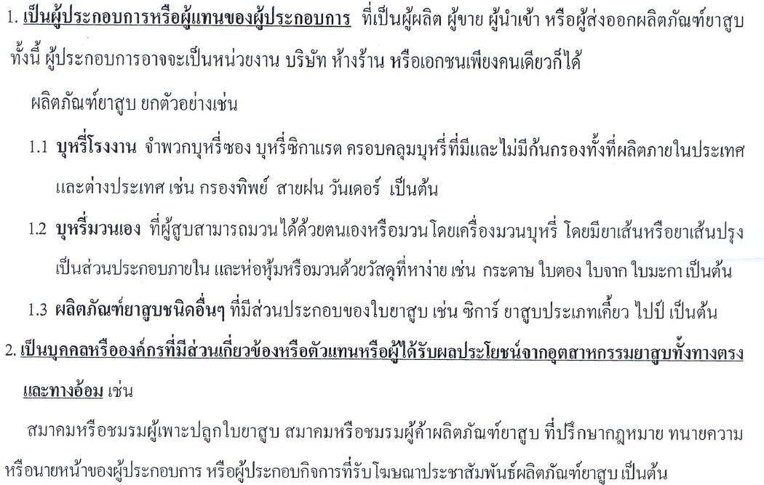
หลักเกณฑ์/คุณสมบัติของผู้ที่ติดต่อหรือขอเข้าพบ

Slide 15
